Slide 1
实习简介
金屹梵

Slide 2
目录 Contents
1
百姓网
2
浙大网新
3
感受

Slide 3
百姓网
平台技术组
百姓 APP 短视频项目组
7月-9月

Slide 4
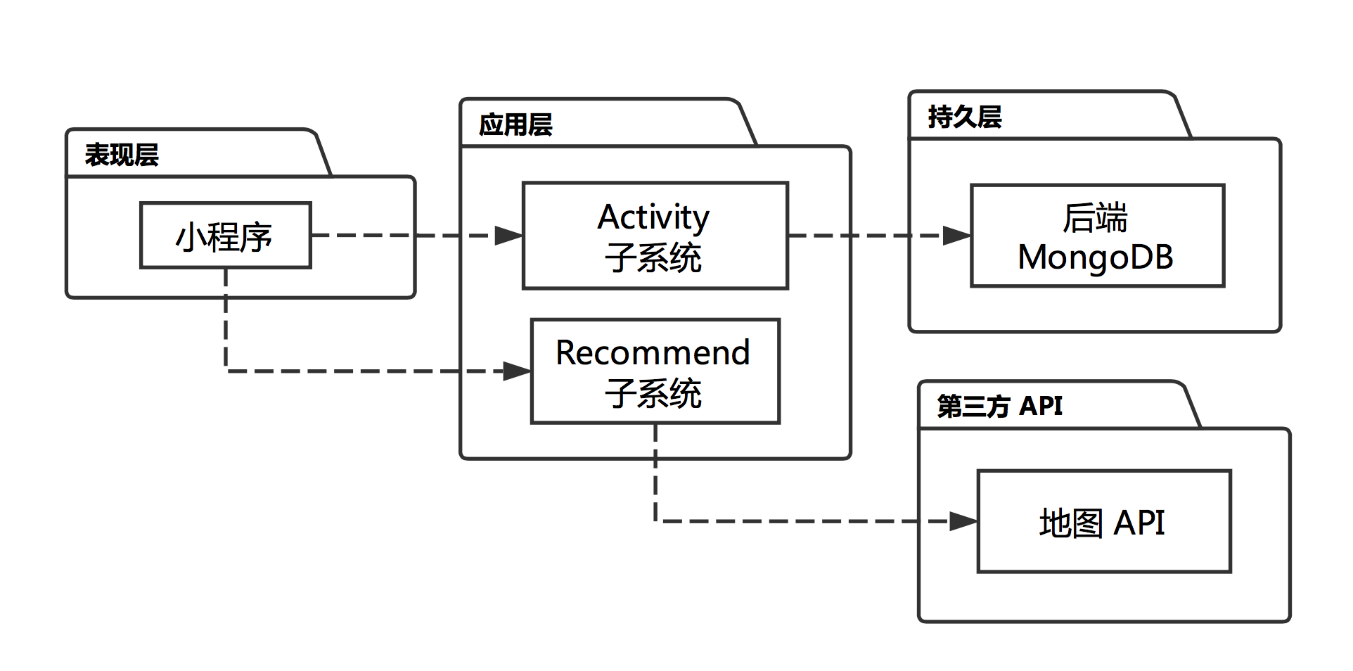
百姓网
内部工具开发：活动发布与反馈
微信小程序

Slide 5
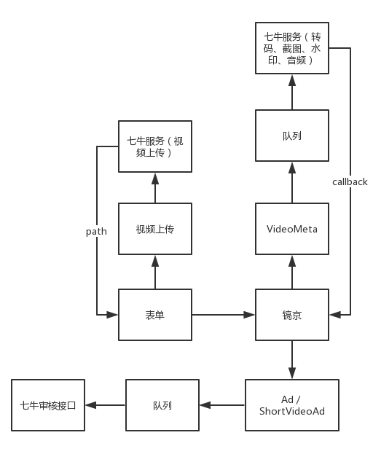
百姓网
内部工具开发：活动发布与反馈
微信小程序
短视频上传后台逻辑
异步消息队列 queue consumer
第三方 API

Slide 6
百姓网
内部工具开发：活动发布与反馈
微信小程序
短视频上传后台逻辑
异步消息队列 queue consumer
第三方 API
短视频管理页面
Laravel 框架

Slide 7
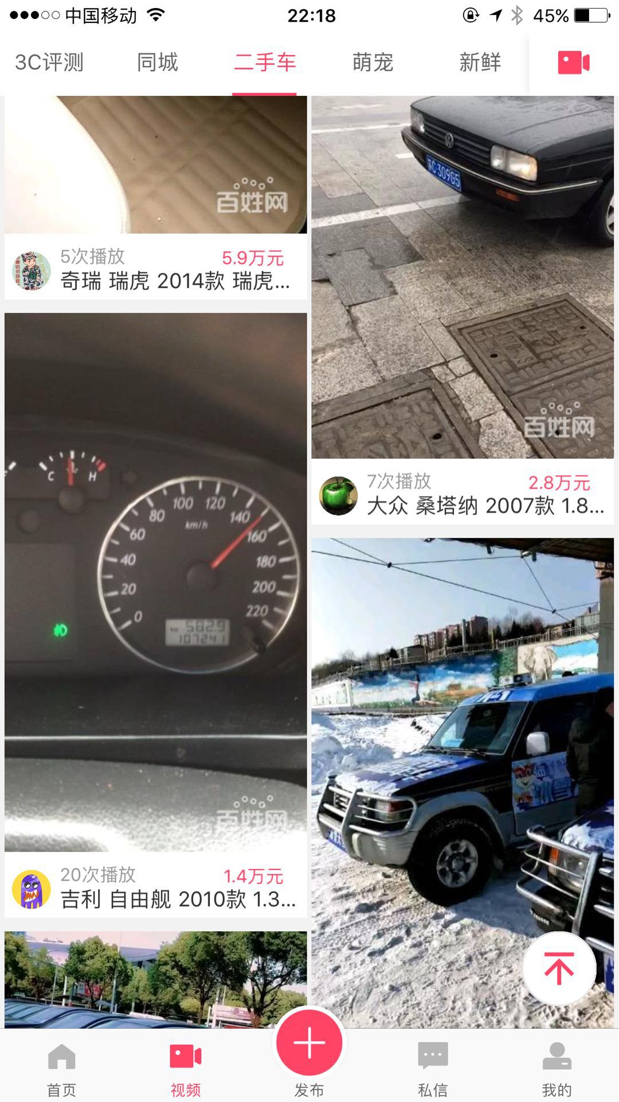
百姓网
内部工具开发：活动发布与反馈
微信小程序
短视频上传后台逻辑
异步消息队列 queue consumer
第三方 API
短视频管理页面
Laravel 框架
用户端可视化工具

Slide 8

浙大网新
后台开发-环境保护平台
数据组
10月-11月

Slide 9
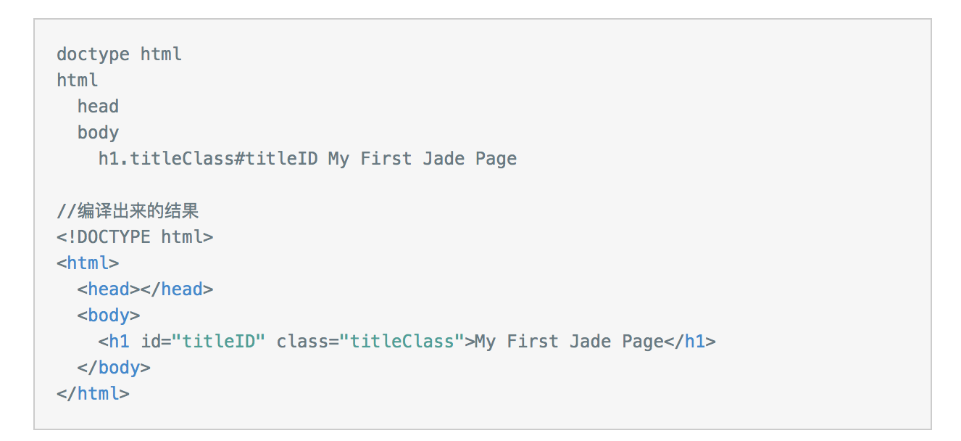
浙大网新
综合信息看板页面
Jade 模板引擎
Elastic search

Slide 10
浙大网新
综合信息看板页面
Jade 模板引擎
Elastic search
数据库维护
打点管理
报表生成

Slide 11
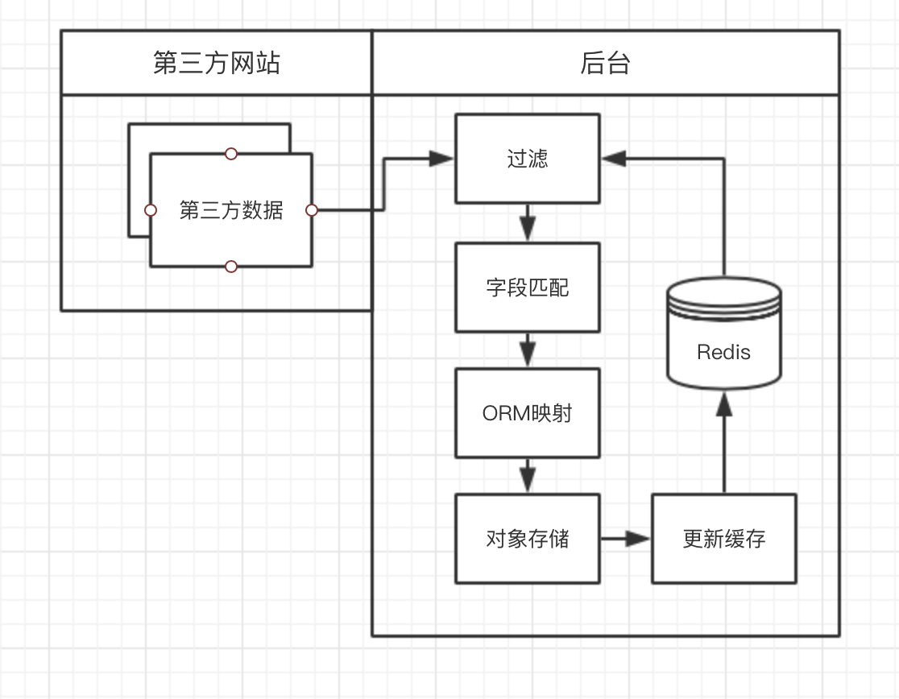
浙大网新
综合信息看板页面
Jade 模板引擎
Elastic search
数据库维护
打点管理
报表生成
数据注入
爬虫接口
数据清洗，映射、格式化
Redis 缓存

Slide 12
感受
代码质量

Slide 13
感受
代码质量
快速学习

Slide 14
感受
代码质量
快速学习
注意细节

Slide 15
谢谢！

